Slide 1
Сценка №1

Slide 2

Речь робота: выберите, что вы хотите сделать

Slide 3
Выдать лекарства
Вызвать врача
Выдать завтрак/обед/ужин
Выдать документацию

Slide 4
Приложите палец

Slide 5
Речь робота: Можете забрать лекарства.

Slide 6
Сценка №2

Slide 7
Речь робота: выберите, что вы хотите сделать

Slide 8
Выдать лекарства
Вызвать врача
Выдать завтрак/обед/ужин
Выдать документацию

Slide 9
Речь робота: Можете забрать завтрак. Приятного аппетита!

Slide 10
Сценка №3

Slide 11
Речь робота: выберите, что вы хотите сделать

Slide 12
Выдать лекарства
Вызвать врача
Выдать завтрак/обед/ужин
Выдать документацию

Slide 13
Речь робота: выберите, что вам нужно сделать

Slide 14
Заполнить медицинскую карту
Выбрать пациента

Slide 15
Наименование лечебного учреждения
Фамилия ___________________________
Имя ________________ Отчество___________________
Дата рождения________________
СНИЛС_________________________
Полис ОМС________________________
Адрес _________________________
Телефон__________________________
Место работы, должность_________________________
Пенсионное удостоверение_________________________
Инвалидность___________________________________
Группа крови_______________
Резус-фактор___________________
Противопоказания___________________________________________________
Дата__________
Жалобы______________________________________________
Данные наблюдения в динамике____________________________________________________________
________________________________________________________________________________________
Назначения (обследования)__________________________________________
Лекарственные препараты, физиотерапия________________________________________________
…
Добавить информацию о состоянии здоровья

Slide 16
Сохранить изменения
Отменить

Slide 17
Речь робота: Изменения сохранены

Slide 18
Речь робота: Изменения не сохранены

Slide 19
Завершить работу
Выдать документы

Slide 20
Речь робота: выберите, что вам нужно сделать

Slide 21
Внести изменения
Выдать данные

Slide 22
Речь робота: выберите, что вам нужно

Slide 23
Иванов Иван Иванович
Петров Пётр Петрович
Васильев Василий Васильевич
Алексеев Алексей Алексеевич
Сергеев Сергей Сергеевич

Slide 24
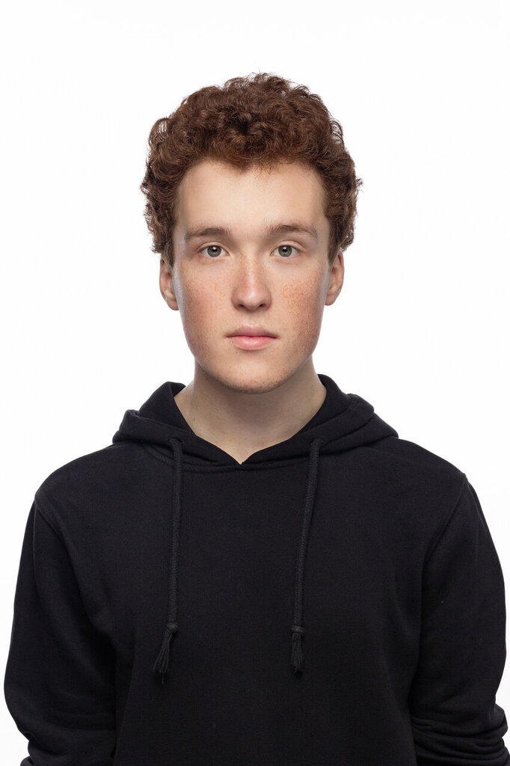
Наименование лечебного учреждения
печать
Фамилия: Иванов
Имя: Иван Отчество: Иванович
Дата рождения: 07.05.2000
СНИЛС 123-456-789-101 12
Полис ОМС________________________
Адрес _________________________
Телефон__________________________
Место работы, должность_________________________
Пенсионное удостоверение_________________________
Инвалидность___________________________________
Группа крови_______________
Резус-фактор___________________
Противопоказания___________________________________________________
Дата__________
Жалобы______________________________________________
Данные наблюдения в динамике____________________________________________________________
________________________________________________________________________________________
Назначения (обследования)__________________________________________
Лекарственные препараты, физиотерапия________________________________________________
…
Добавить информацию о состоянии здоровья

Slide 25
Речь робота: Можете забрать документы

Slide 26
Речь робота: Выберите пациента

Slide 27
Иванов Иван Иванович
Петров Пётр Петрович
Васильев Василий Васильевич
Алексеев Алексей Алексеевич
Сергеев Сергей Сергеевич

Slide 28
Речь робота: Введите изменения

Slide 29
Наименование лечебного учреждения
Фамилия: Иванов
Имя: Иван Отчество: Иванович
Дата рождения: 07.05.2000
СНИЛС 123-456-789-101 12
Полис ОМС________________________
Адрес _________________________
Телефон__________________________
Место работы, должность_________________________
Пенсионное удостоверение_________________________
Инвалидность___________________________________
Группа крови_______________
Резус-фактор___________________
Противопоказания___________________________________________________
Дата__________
Жалобы______________________________________________
Данные наблюдения в динамике____________________________________________________________
________________________________________________________________________________________
Назначения (обследования)__________________________________________
Лекарственные препараты, физиотерапия________________________________________________
…
Добавить информацию о состоянии здоровья

Slide 30
Наименование лечебного учреждения
Фамилия: Иванов
Имя: Иван Отчество: Иванович
Дата рождения: 07.05.2000
СНИЛС 123-456-789-101 12
Полис ОМС________________________
Адрес _________________________
Телефон__________________________
Место работы, должность_________________________
Пенсионное удостоверение_________________________
Инвалидность___________________________________
Группа крови_______________
Резус-фактор___________________
Противопоказания___________________________________________________
Дата__________
Жалобы______________________________________________
Данные наблюдения в динамике____________________________________________________________
________________________________________________________________________________________
Назначения (обследования)__________________________________________
Лекарственные препараты, физиотерапия________________________________________________
…
Внесите изменения

Slide 31
Дата__________
Жалобы______________________________________________
Данные наблюдения в динамике____________________________________________________________
________________________________________________________________________________________
Назначения (обследования)__________________________________________
Лекарственные препараты, физиотерапия________________________________________________
Выписка
Продолжение лечения

Slide 32
Речь робота: Изменения сохранены

Slide 33
Сохранить изменения
Отменить

Slide 34
Завершить работу
Выдать документы

Slide 35
печать
Фамилия: Иванов
Имя: Иван Отчество: Иванович
Дата рождения: 07.05.2000
СНИЛС 123-456-789-101 12
Полис ОМС________________________
Адрес _________________________
Телефон__________________________
Место работы, должность_________________________
Пенсионное удостоверение_________________________
Инвалидность___________________________________
Группа крови_______________
Резус-фактор___________________
Противопоказания___________________________________________________
Дата__________
Жалобы______________________________________________
Данные наблюдения в динамике____________________________________________________________
________________________________________________________________________________________
Назначения (обследования)__________________________________________
Лекарственные препараты, физиотерапия________________________________________________
…
Добавить информацию о состоянии здоровья

Slide 36
Речь робота: Изменения не сохранены

Slide 37
Речь робота: Можете забрать документы

Slide 39
Сценка №4

Slide 40
Речь робота: выберите, что вы хотите сделать

Slide 41
Выдать лекарства
Вызвать врача
Выдать завтрак/обед/ужин
Выдать документацию

Slide 42
Речь робота: ожидайте, врач скоро подойдёт

